Slide 1









الوحدة الحادية عشرة
محل الحق
معلم المادة : عادل مسفر الشهري

Slide 2






أهداف الوحدة
أهداف الوحدة

Slide 3

يتوقع من المتعلم بعد دراسة الوحدة أن يكون قادرا على:
بيان المراد من محل الحق.
استيعاب أقسام محل الحق.
استنتاج أنواع محل الحق الشخصي، ومحل الحق العيني، ومحل الحق الفكري.
استخراج محل الحق فيما يعرض للمتعلم من تطبيقات قانونية مختلفة.

Slide 4

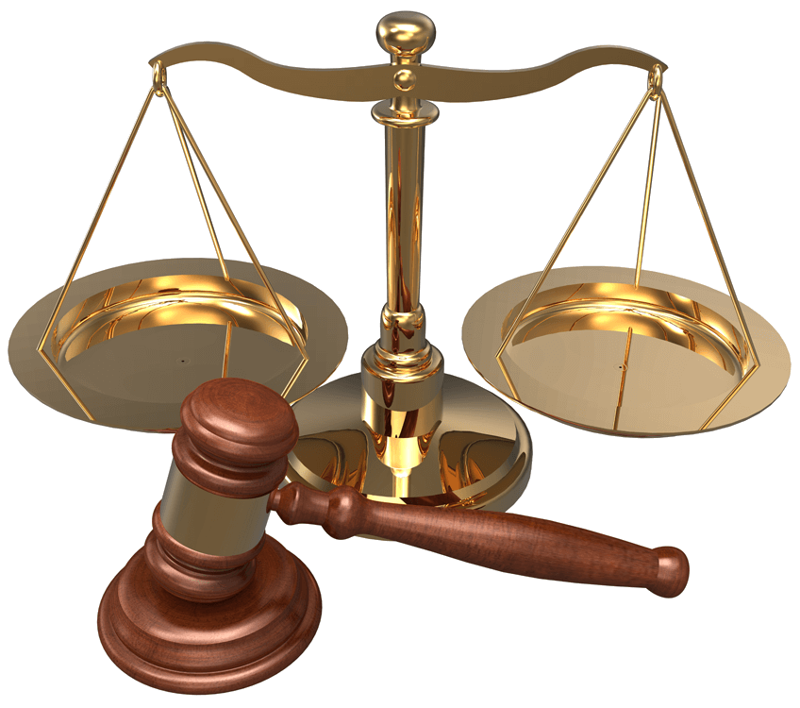




الدرس الثالث والثلاثون
محل الحق

Slide 5






تمهيد

Slide 6
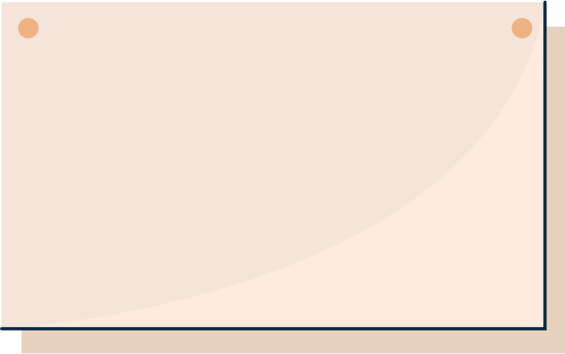


ســبق بيان أقسام الحقوق وهي: الحقوق المالية، والحقوق غير المالية، والحقوق الفكرية. وأن الحقوق المالية نوعان، هما: حقوق شــخصية وحقوق عينية، وهذه الحقوق ال بد أن ترد دائما على شــيء أو عمل محدد، يطلق عليه محل الحق.

Slide 7



ماهية محل الحق

Slide 8

المقصــود بمحل الحق هو الموضوع الذي تدور وتعتمد عليه كل الســلطات التي يمنحها الحق لصاحبه؛ بحيث يكون له وحده الاستئثار به وبسلطاته، والتمتع بمنافعه أو استغاله استغالا ماديا يعود عليه بالنفع بشكل أو بآخر. وفي هذا الســياق، فإن محل الحق قد يكون شــيئا وقد يكون عملاً، فإذا كان عملاً فإنه يتنوع فقد يكون أداء معينا، أو عملاً؛ ســواء أكان عملاً إيجابياً أم ســلبياً يمارس من قبل المدين لمصلحة مالك الحق (الدائن)، كما هو الحال فيما يتعلق بالحقوق الشخصية. وقد يكون محل الحق شيئاً مادياً، كما هو الحال في الحقوق العينية التي تقرر حقوقاً على شيء معين ً لصالح شخص آخر غير مالك هذا الشيء. وقد يكون محل الحق شيئاً فكرياً، كما هو الحال في الحقوق الفكرية. وينقسم محل الحق إلى ثالثة أقسام، هي: محل الحق الشخصي، ومحل الحق العيني، ومحل الحق الفكري.

Slide 9
محل الحق الفكري
محل الحق العيني
محل الحق
محل الحق الشخصي

Slide 10
نشاط إثرائي

Slide 11

استدعِ معلوماتك
مما درسته في وحدة أقسام الحق، أكمل الفراغات في خارطة المفاهيم:

Slide 12

أقسام الحق
..........
الحقوق ........
الحقوق العينية
..........
حقوق الأسرة
الحقوق الفكرية
الحقوق ........

Slide 13

التقويم

Slide 14

ما المقصود بمحل الحق؟
أتحقق

Slide 15

أناقش
ما أقسام محل الحق؟

Slide 16

أستخلص
ما النتائج المستفادة من معرفة محل الحق؟

